Slide 1

2022학년도 1학기 Strat-Up 프로젝트
최종발표
We are Artist
2022-06-15
발표자 : 박재현

Slide 2

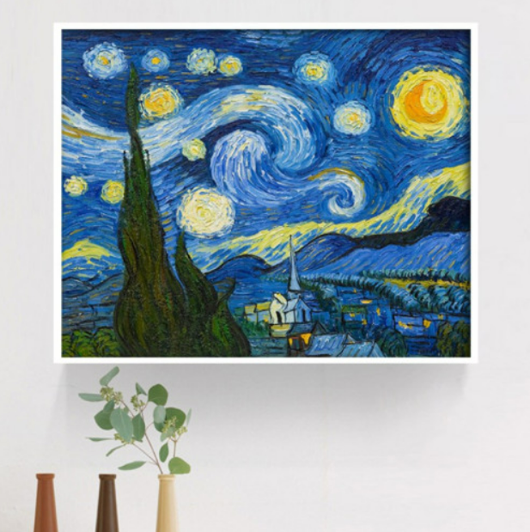
목차
■ 개발과정
■ 무엇으로 만들었는가?
■ UI 및 구성요소
■ 유지보수 및 업데이트 방법
■ 프로젝트를 통해 배운 점들

Slide 3
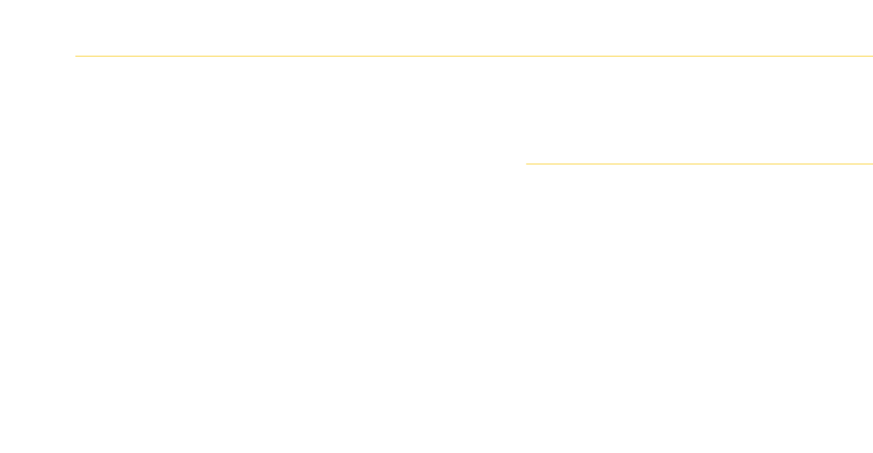
■ 개발과정
■ Develop Process
■ 주제 선정: 어떤 주제로 진행할 것인지, 새로운 것에 도전할 수 있는지를 고려하여 선정.
■ 로드맵 구축: 기한 내에 구현 가능한 범위에 대해 고민하고 어떤 도구가 필요한지에 대한 계획 수립.
■ 요구사항 명세서 작성: 제공할 기능 및 예외처리에 대해 규정하고 개발의 기준점으로 사용.
■ 웹 사이트 및 데이터베이스 구축: 요구사항 명세서를 바탕으로 구현.

Slide 4

■ 무엇으로 만들었는가?
■ What is HTML?
■ HTML: Hypertext Markup Language
■ 스크립트 작성 및 프론트엔드 처리에 사용됨
■ 본 웹 사이트의 프론트엔드 70%를 담당

Slide 5

■ 무엇으로 만들었는가?
■ What is CSS?
■ CSS: Cascading Style Sheet
■ 마크업 언어가 실제 표시되는 방법을 기술하는 스타일 언어
■ 레이아웃과 스타일의 정의를 통한 프론트엔드 처리에 주로 사용됨

Slide 6

■ 무엇으로 만들었는가?
■ What is Bootstrap?
■ 오픈소스 프론트엔드 프레임워크
■ 각종 레이아웃을 CSS와 JS로 구성
■ 반응형 웹 제작에 효과적

Slide 7

■ 무엇으로 만들었는가?
■ What is PHP?
■ PHP: Hypertext Preprocessor
■ MySQL과의 연동을 위해 채택
■ JSP와 비슷한 성질을 가진 서버 사이드 스크립트 언어
■ HTML 내에 삽입하여 웹 페이지를 브라우저에서 실행하는 방식

Slide 8

■ 무엇으로 만들었는가?
■ What is MySQL?
■ RDBMS(관계형 데이터베이스 관리 시스템)
■ 테이블 생성 및 관리
■ PHP를 통해 브라우저에 연동
■ 향후 유지보수에 핵심적으로 사용

Slide 9
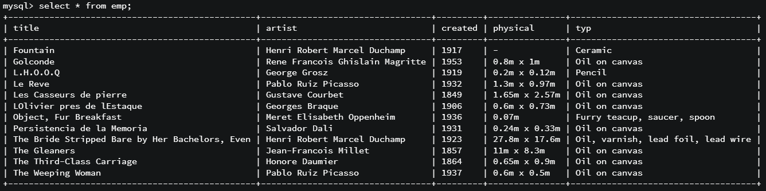
■ UI 및 구성요소
■ 데이터베이스 구조

Slide 10
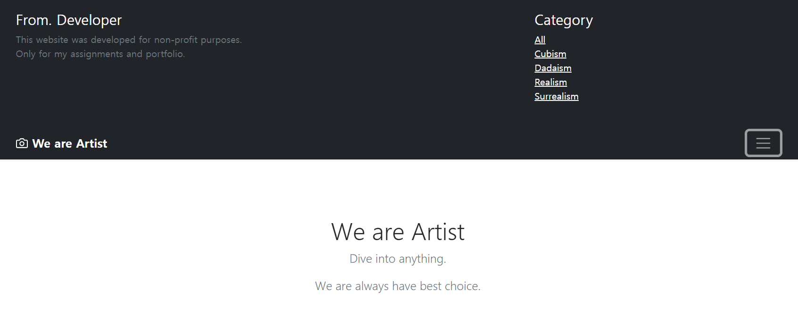
■ UI 및 구성요소
■ 내비게이션 바 형식을 채택하여 불필요할 때 접을 수 있음
■ 본 웹 사이트에 영리성이 없다는 사실을 밝힘
■ 버튼 텍스트를 통한 카테고리 설정
■ 상단 메뉴

Slide 11
■ UI 및 구성요소
■ 하단 메뉴
■ 본 웹 사이트에 영리성이 없다는 사실을 밝힘
■ Back to top 버튼 텍스트를 통해 페이지 최상단으로 이동

Slide 12
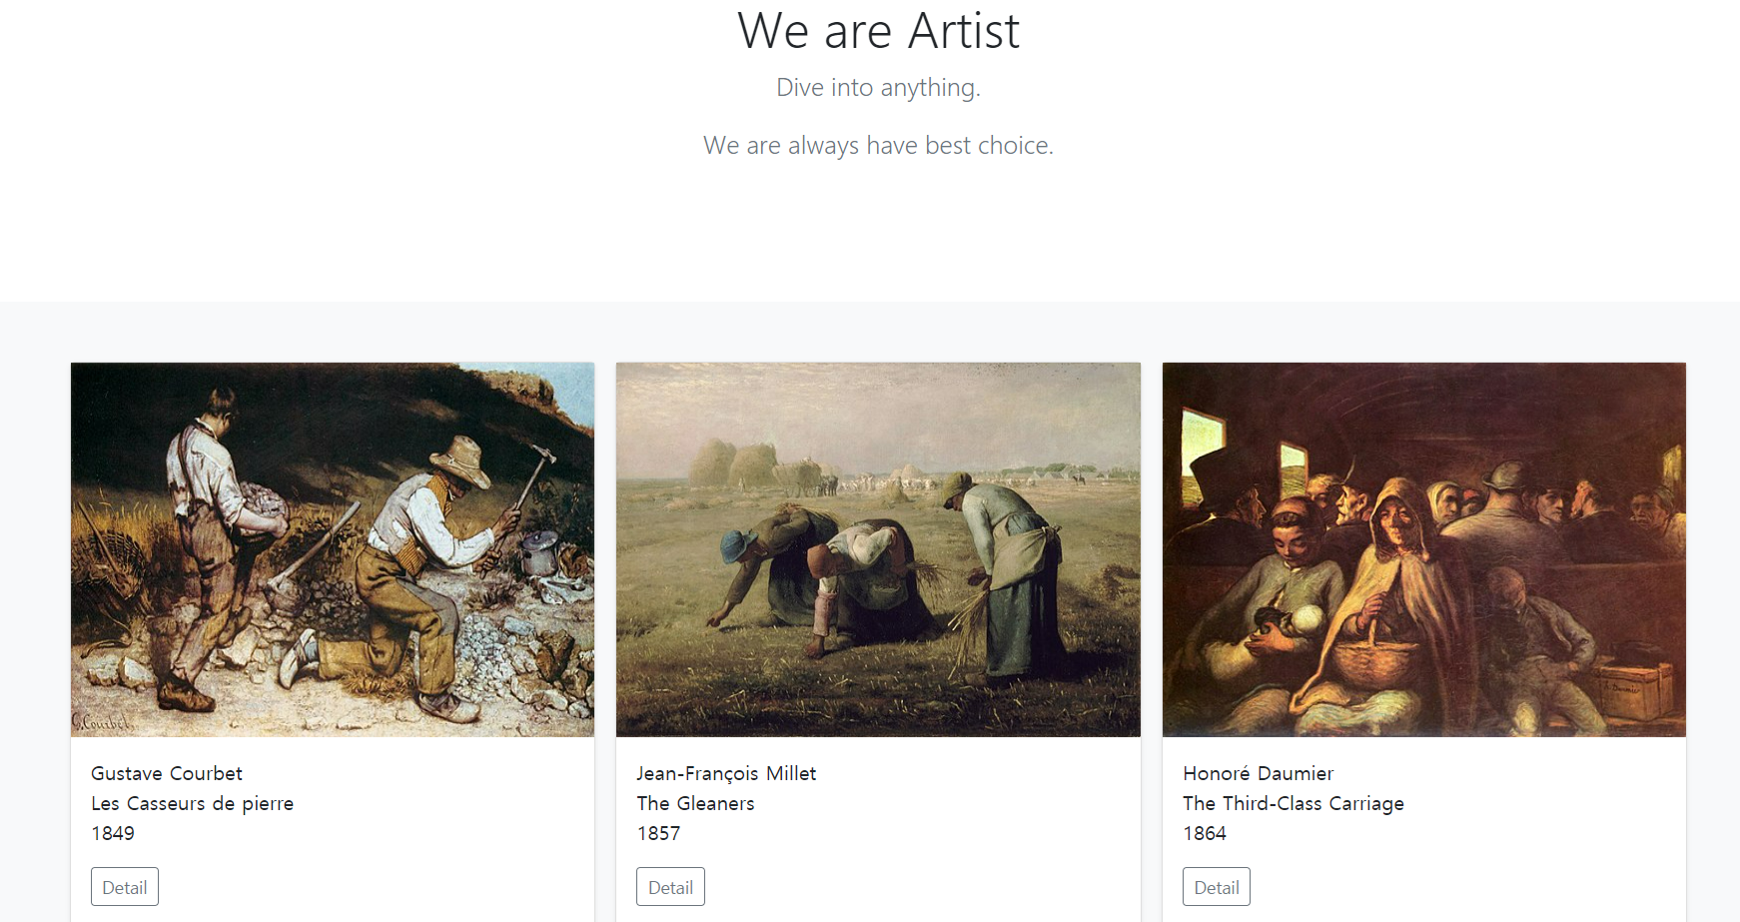
■ UI 및 구성요소
■ 제목, 작가, 탄생년도 표기
■ Detail 버튼을 통해 상세설명 페이지로 이동
■ 작품 전시 페이지

Slide 13
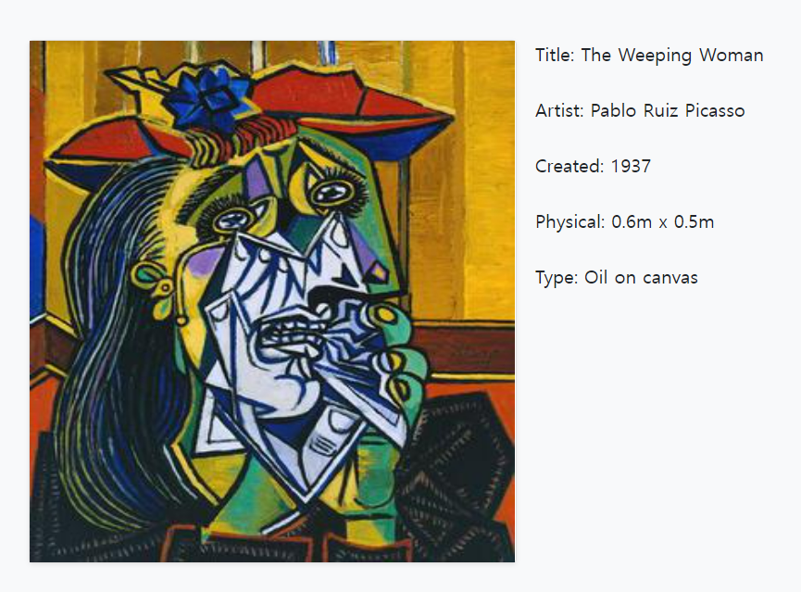
■ UI 및 구성요소
■ 상세설명 페이지
■ MySQL 연동을 통해 정보 출력
■ 제목, 작가, 탄생년도, 크기, 소재 기재

Slide 14
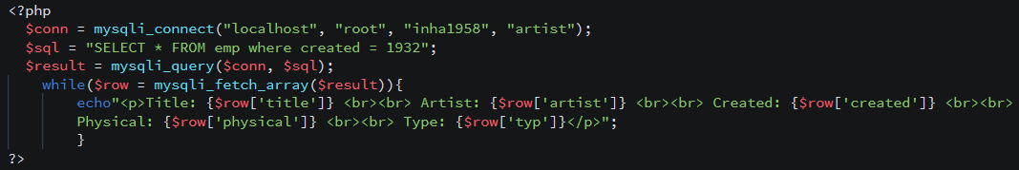
■ 유지보수 및 업데이트 방법
■ 재사용성에 초점을 두어 개발
■ MySQL DBMS를 통한 손쉬운 유지보수 가능
■ 새 항목 추가 시 이미지 링크만 변경하여 업데이트
■ Way of Manage
■ 추가: 코드 재사용 및 이미지 링크 변경, SQL Data Insert
■ 변경: 테이블 내용 삭제 및 업데이트.

Slide 15
■ 프로젝트를 통해 배운 점들
■ Review
■ 웹 페이지 개발 방법 및 개발 기법에 대한 지식
■ 요구사항 명세서의 중요성과 적절한 작성 방법에 대한 경험.
■ 시스템 분석, 설계, 구현, 테스트, 유지보수에 대한 직접적인 경험
■ 프로젝트 진행과정에 대한 경험
■ Bootstrap 라이브러리의 사용에 대한 경험
■ 교과과정에서 접하지 못한 PHP에 대한 지식 습득 및 활용
■ 데이터베이스의 활용

Slide 16

감사합니다.

